Slide 1
Unikanie kolizji człowiek-robot z wykorzystaniem czujnika Kinect
Piotr Walas
Opiekun pracy: dr hab. Wojciech Szynkiewicz
Zespół Programowania Robotów i Systemów Rozpoznających
20.04.2018

Slide 2
Plan prezentacji
Motywacja i cel pracy
Dotychczasowe rozwiązania
Robot i jego symulator
Receptory
Wykorzystane narzędzia
Architektura systemu
Implementacja
Dalsze możliwości rozwoju

Slide 3
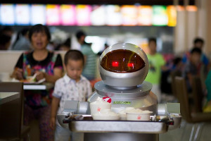
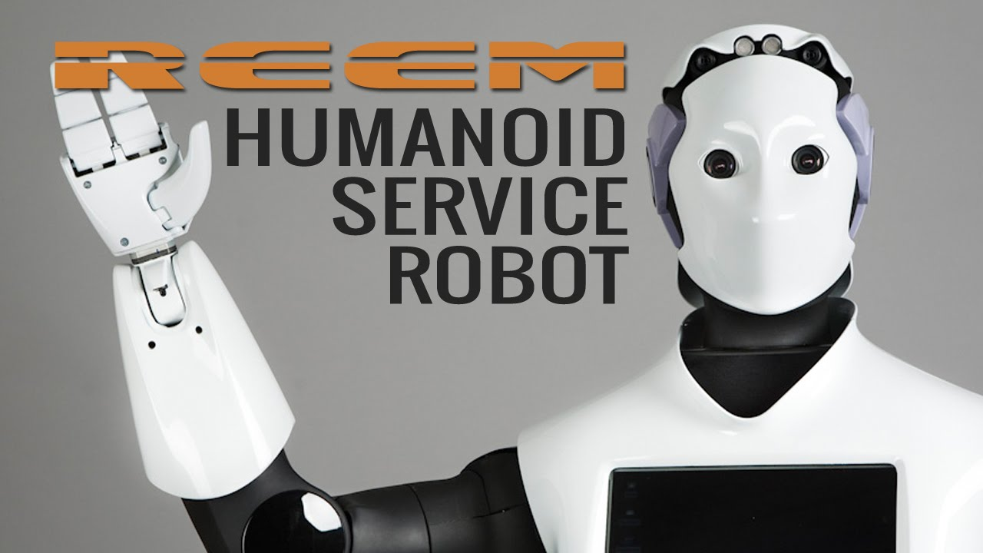
Motywacja
Rosnąca popularność zastosowania robotów w środowisku człowieka
Źródło: Engadget, New Vision
Źródło: PAL Robotics

Slide 4
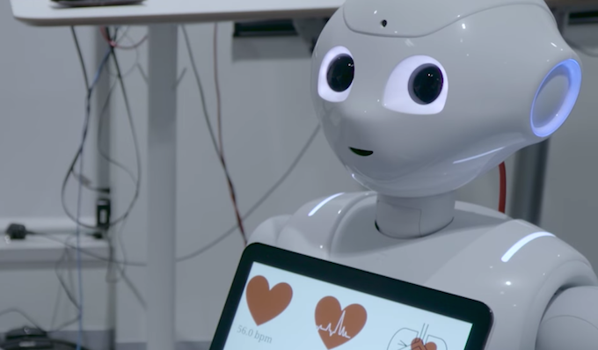
Motywacja
Pomoc osobom starszym
Źródło: SoftBank Robotics Corp

Slide 5
Cel pracy
Stworzenie symulatora umożliwiającego symulacje środowiska oraz robota na podstawie symulatora Omnivelma autorstwa Radosława Świątkiewicza
Stworzenie systemu umożliwiającego wykrywanie i odpowiednie reagowanie na przeszkody
Wykrycie ludzi w środowisku pracy i odpowiednie dostosowanie ścieżki ruchu
Samodzielna nawigacja do zadanych punktów

Slide 6
Dotychczasowe rozwiązania
A Human Aware Mobile Robot Motion Planner Emrah Akin Sisbot, Luis F. Marin-Urias, Rachid Alami, and Thierry Simeon, Member, IEEE
IEEE TRANSACTIONS ON ROBOTICS, VOL. 23, NO. 5, OCTOBER 2007

Slide 7
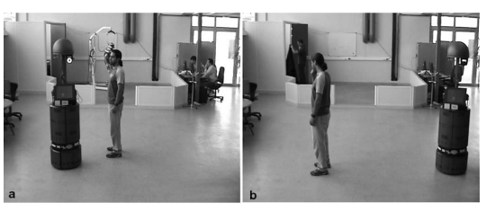
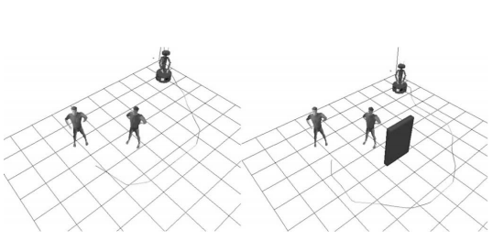
A Human Aware Mobile Robot Motion Planner

Slide 8
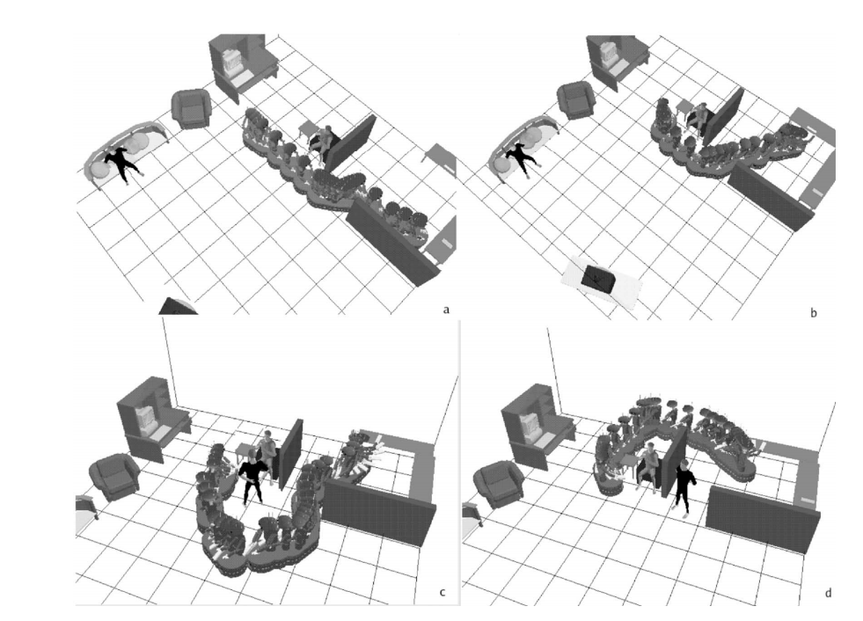
A Human Aware Mobile Robot Motion Planner

Slide 9
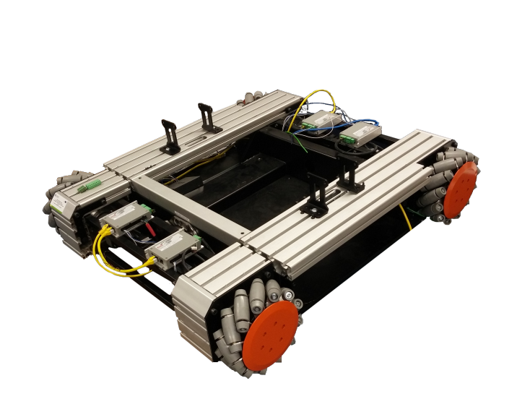
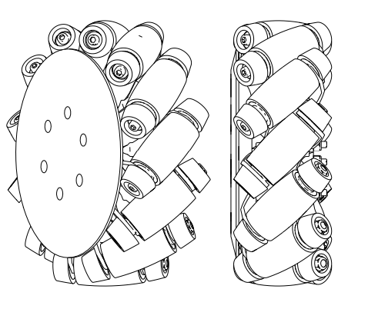
Robot i jego symulator
Dookólna baza mobilna
Źródło: Symulacja dookólnej bazy mobilnej, Radosław Świątkiewicz

Slide 10
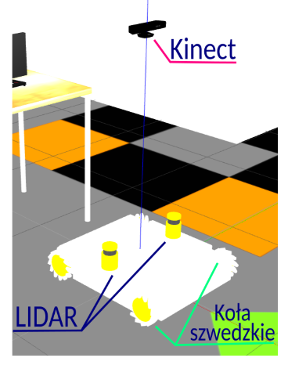
Robot i jego symulator
Symulator Omnivelma
Wykorzystanie istniejącego symulatora bazy mobilnej
Wprowadzenie wymaganych zmian w implementacji
Wprowadzenie obsługi Kinecta
Dodanie możliwości obrotu Kinecta
Źródło: własne

Slide 11
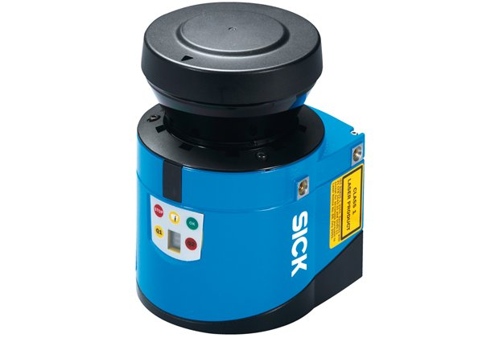
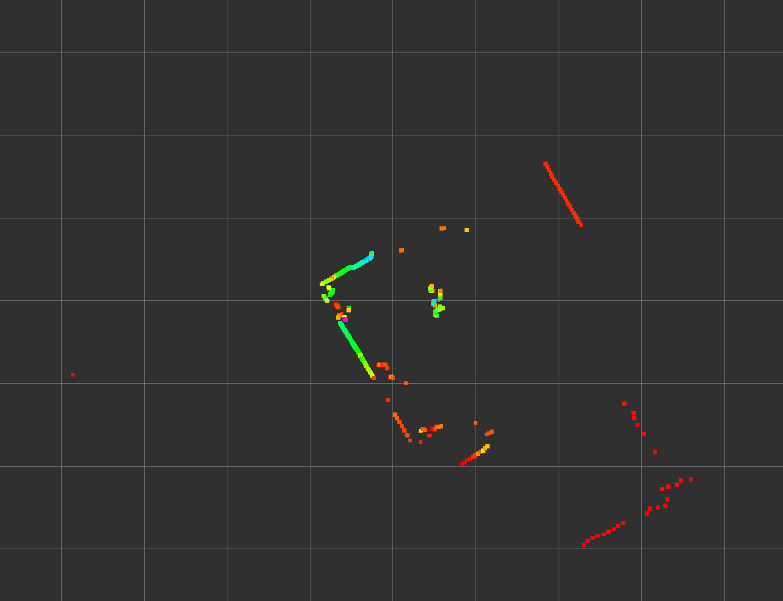
Receptory
LIDAR
Skaner laserowy działający na zasadzie radaru, lecz wykorzystujący światło, a nie mikrofale
Duża rozdzielczość działania
Niezależność od oświetlenia
Źródło: SICK AG
Źródło: linorobot.org/laser-sensor

Slide 12
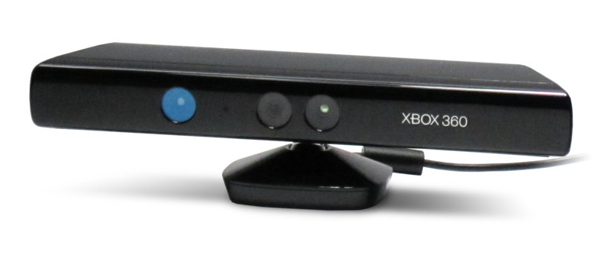
Receptory
Kinect
Opracowany przez Microsoft dla konsoli Xbox 360 w 2010r.
Kamera RGB o rozdzielczości 640x480
Promiennik podczerwieni
Kamera z filtrem podczerwonym do rejestracji chmury punktów
Duże znaczenie dla robotyki - wykrywanie obiektów, w tym człowieka i ich lokalizacja w przestrzeni, budowa map 2D i 3D, algorytmy SLAM

Slide 13

Wykorzystane narzędzia
Robot Operating System – programowa struktura ramowa służąca do tworzenie oprogramowania przeznaczonego dla potrzeb robotyki.
Zawiera zbiór bibliotek realizujących typowe zadania
Implementuję komunikację międzywątkową i zarządzanie pakietami

Slide 14

Wykorzystane narzędzia
GAZEBO – symulator pozwalający na testowanie modeli robotów, algorytmów, trenowanie sztucznej inteligencji
Zawiera zaawansowany system fizyczny
Pozwala na definiowanie modeli w formacie sdf oraz implementacje ich logiki w języku C++ jako tzw. wtyczki (plugins)

Slide 15

Wykorzystane narzędzia
OpenCV – biblioteka stworzona z myślą o przetwarzaniu obrazów w czasie rzeczywistym
Obsługa obrazu, wykrywanie obiektów.

Slide 16

Wykorzystane narzędzia
Dlib – biblioteka implementująca narzędzia do uczenia maszynowego
Wykorzystywana do nauki modelu na podstawie zadanej bazy wejściowej
Wykrywanie obiektów.

Slide 17
Architektura systemu założenia
Robot przyjmuje prędkości liniowe i kątowe w celu wykonania ruchu
Robot prawidłowo rozsyła informacje o odometrii
Robot posiada percepcje przeszkód w środowisku i istnieją odpowiednie struktury danych do przechowywania i manipulacji tymi danymi
System wykrywa położenie, rotacje i prędkość człowieka – na tej podstawie buduję strefę komfortu wokół niego
System posiada zdolność samodzielnego wyznaczania ścieżki ruchu i odpowiedniego zadawania prędkości w celu realizacji wyznaczonej trajektorii
Kinect, w miarę możliwości, zwrócony jest w stronę człowieka
Istnienie modelu człowieka i możliwości jego poruszania się

Slide 18
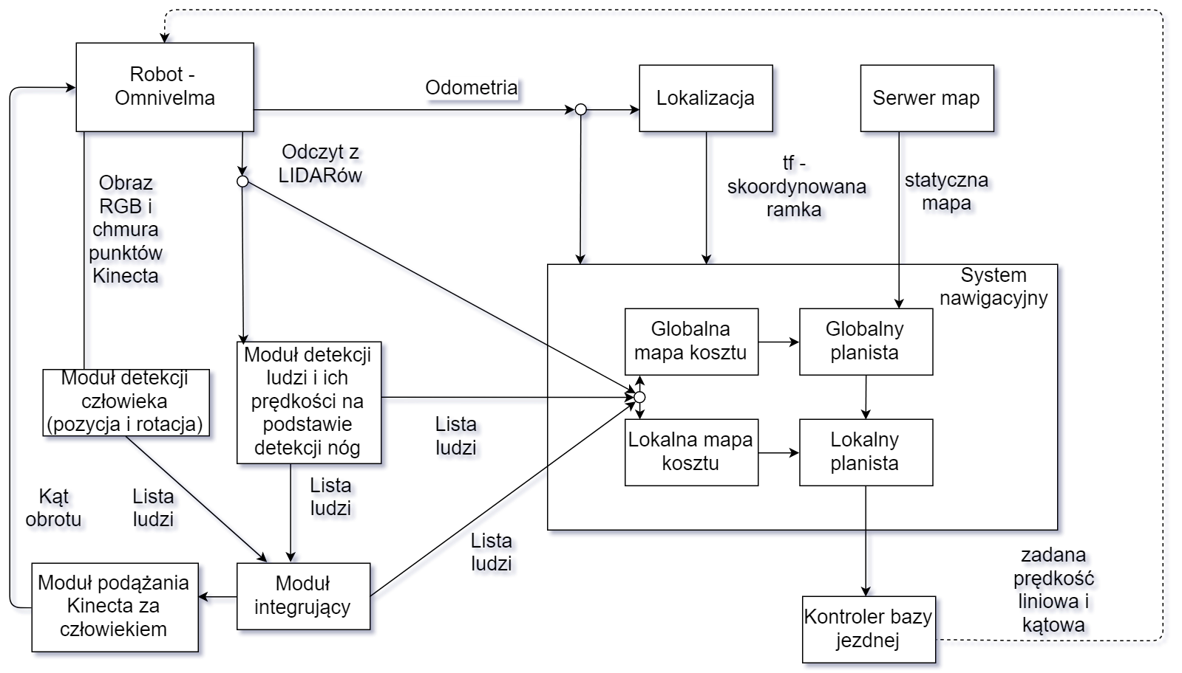
Architektura systemu
Źródło: własne

Slide 19
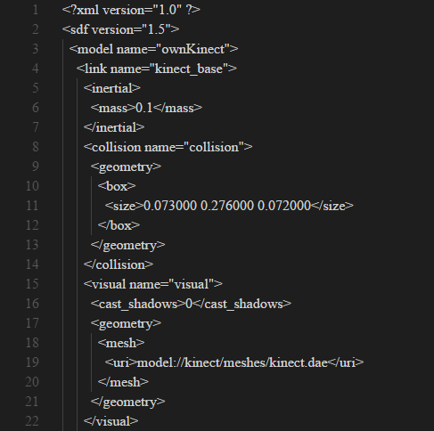
Implementacja
Zdefiniowanie modelu Kinecta poprzez plik w formacie sdf
Uruchomienie wtyczki odpowiedzialnej za logikę działania Kinecta
Dodanie możliwości obrotu
DODAJ ZDJECIE Z RVIZA
Źródło: własne

Slide 20
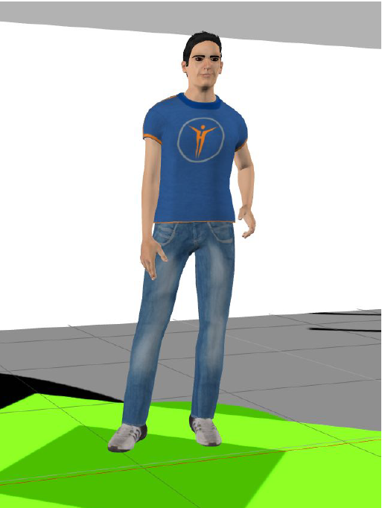
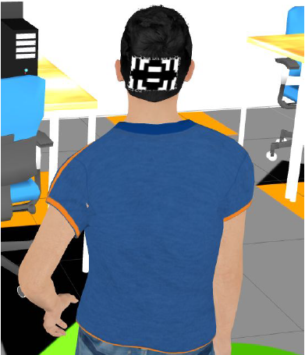
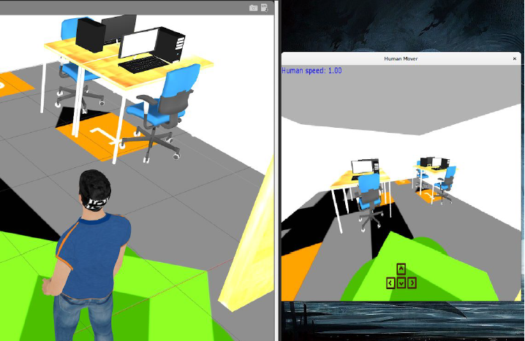
Implementacja
Stworzenie modelu człowieka przy pomocy programu Make Human i Blendera
Umieszczenie specjalnego obiektu z tyłu głowy
Utworzenie programu Human Mover do poruszania się człowiekiem z perspektywy pierwszoosobowej
Źródło: własne

Slide 21
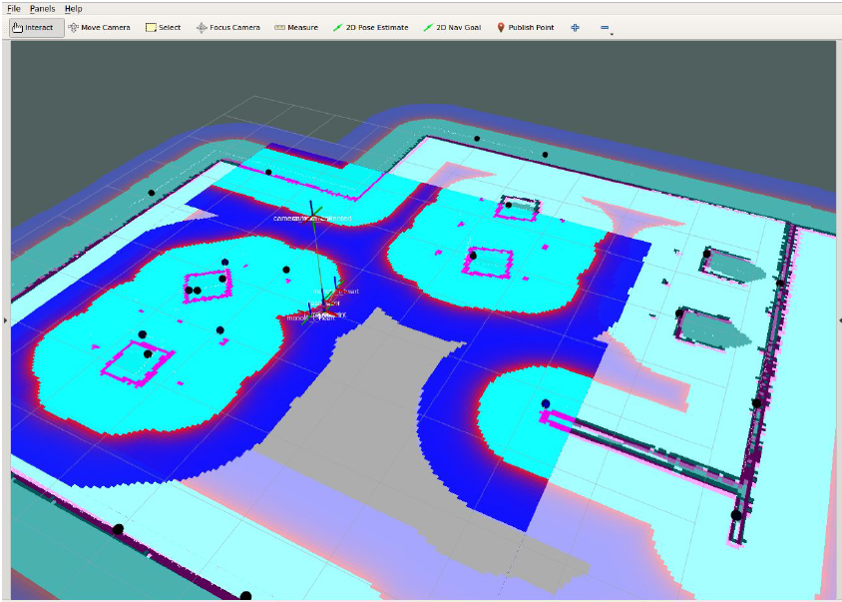
Implementacja
Wykorzystanie map kosztów pakietu nawigacyjnego ROSa
Mapa globalna i lokalna
Źródło: własne

Slide 22
Implementacja
Warstwowa budowa mapy kosztu
Dodawanie informacji poprzez zastosowanie wtyczek (plugins):
Warstwa statyczna (static layer)
Informacja o statycznych przeszkodach ostarczana a priori do systemu, na bazie wcześniej wykonanych pomiarów
Warstwa przeszkód (obstacle layer)
Informacja o przeszkodach dostarczona przez czujniki LIDAR
Warstwa socjalna (social layer/proxemic layer)
Informacja o wykrytych osobach dzięki danym z LIDARów i Kinecta
Warstwa inflacyjna (inflation layer)
Warstwa odpowiedzialna za swoiste „rozmycie” kosztów uzyskanych z warstw powyższych – dodanie dodatkowej strefy bezpieczeństwa
Kaskadowość wtyczek

Slide 23
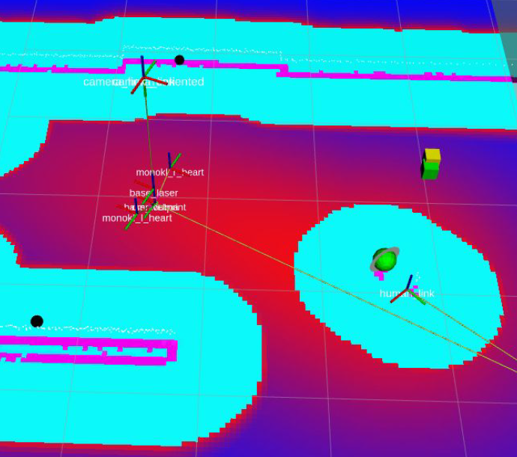
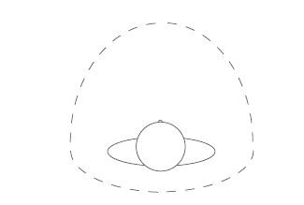
Implementacja
Warstwa socjalna (social layer/proxemic layer)
Wokół człowieka powinna istnieć pewna strefa komfortu
Strefa intymna – < 0.5m
Strefa osobista – 0.5m-1.0m
Strefa socjalna – 1.0m-4.0m
Strefa publiczna - > 4.0m
Kształt strefy zależny jest od prędkości i orientacji człowieka
Źródło: własne
Źródło: Social Robot Navigation, Rachel Kirby

Slide 24
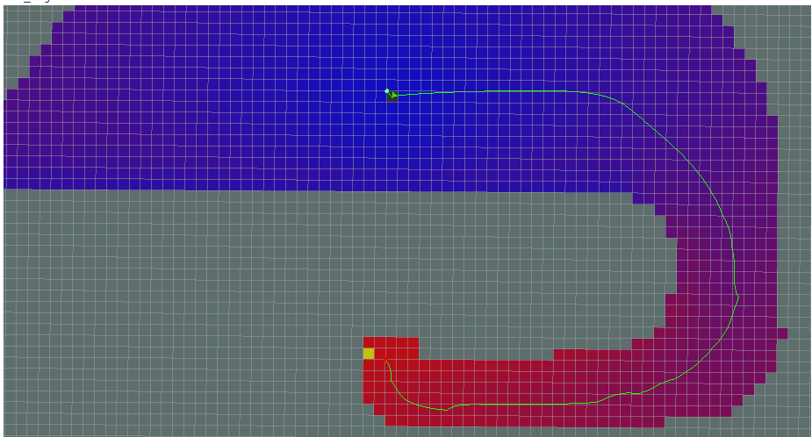
Implementacja
Planista globalny
Zastosowanie algorytmu Dijkstry znajdowania najkrótszej ścieżki
Źródło: http://wiki.ros.org/global_planner

Slide 25
Implementacja
Planista lokalny
Znajduję lokalną ścieżkę na bazie ścieżki globalnej
Wykorzystanie algorytmu Okna Dynamicznego (Dynamic Window Approach - DWA)
Działanie algorytmu
W danej chwili czasowej dokonaj próbkowania możliwych wartości dx, dy, dteta (prędkości robota)
Dla wszystkich spróbkowanych prędkości przeprować symulacje od aktualnego położenia robota, by przewidzieć efekt zastosowania danej trajektorii
Dokonaj oceny trajektorii – odległość od przeszkód, celu, zadanej ścieżki, prędkości. Odrzuć niedozwolone trajektorie
Wybierz najwyżej punktowaną trajektorie
Powtórz do uzyskania celu, bądź wystąpienia błędu

Slide 26
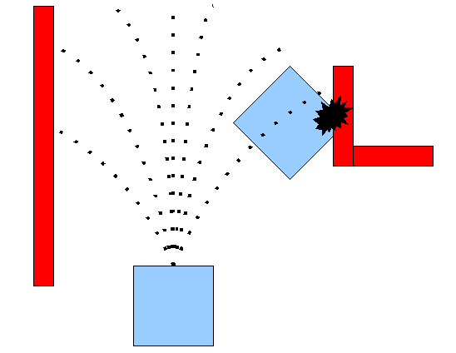
Implementacja
Planista lokalny
DWA
Źródło: http://wiki.ros.org/dwa_local_planner

Slide 27
Implementacja
Detekcja człowieka na podstawie detekcji nóg
Wykorzystanie odczytów LIDARów
Umożliwia śledzenie pozycji i prędkości człowieka

Slide 28
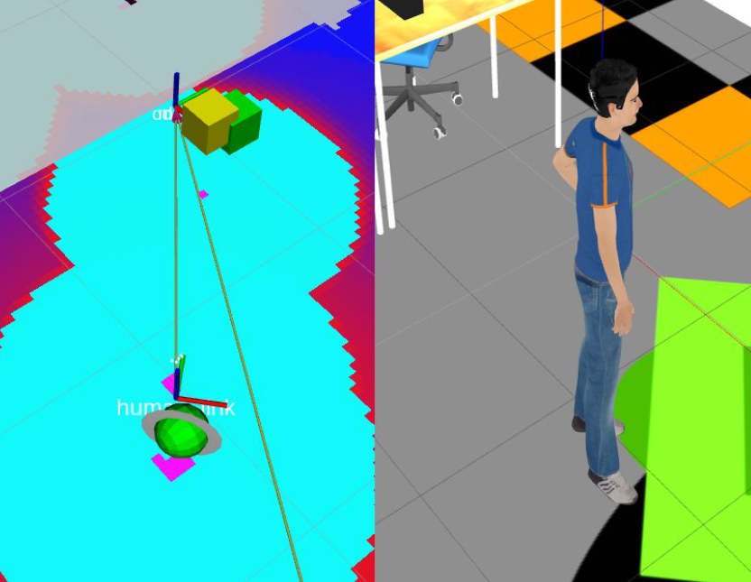
Implementacja
Detekcja człowieka na podstawie wykrytych części twarzy
Wykorzystanie odczytów Kinecta
Stworzenie odpowiednich modeli za pomocą biblioteki Dlib
Integracja przy pomocy biblioteki OpenCV
DODAJ WIDOK Z DEBBUGERA
Źródło: własne

Slide 29
Dalsze możliwości rozwoju
Planista 3D po integracji robota Velma z omawianą platformą
Rozbudowa systemu w kierunku detekcji zachować społecznych
Przeniesienie systemu na rzeczywistego robota

Slide 30
Bibliografia
Social Robot Navigation, Rachel Kirby, Carnegie Mellon University
Springer Handbook of Robotics, Siciliano, Khatib, 2nd Edition
A Human Aware Mobile Robot Motion Planner, Emrah Akin Sisbot, Luis F. Marin-Urias, Rachid Alami, and Thierry Sim´eon, Member, IEEE TRANSACTIONS ON ROBOTICS, VOL. 23, NO. 5, OCTOBER 2007
Efficiently Using Cost Maps For Planning Complex Maneuvers, Dave Ferguson, Intel Research, Maxim Likhachev University of Pennsylvania, General Robotics, Automation, Sensing and Perception Laboratory
wiki.ros.org

Slide 31
Dziękuję za uwagę

